Slide 1
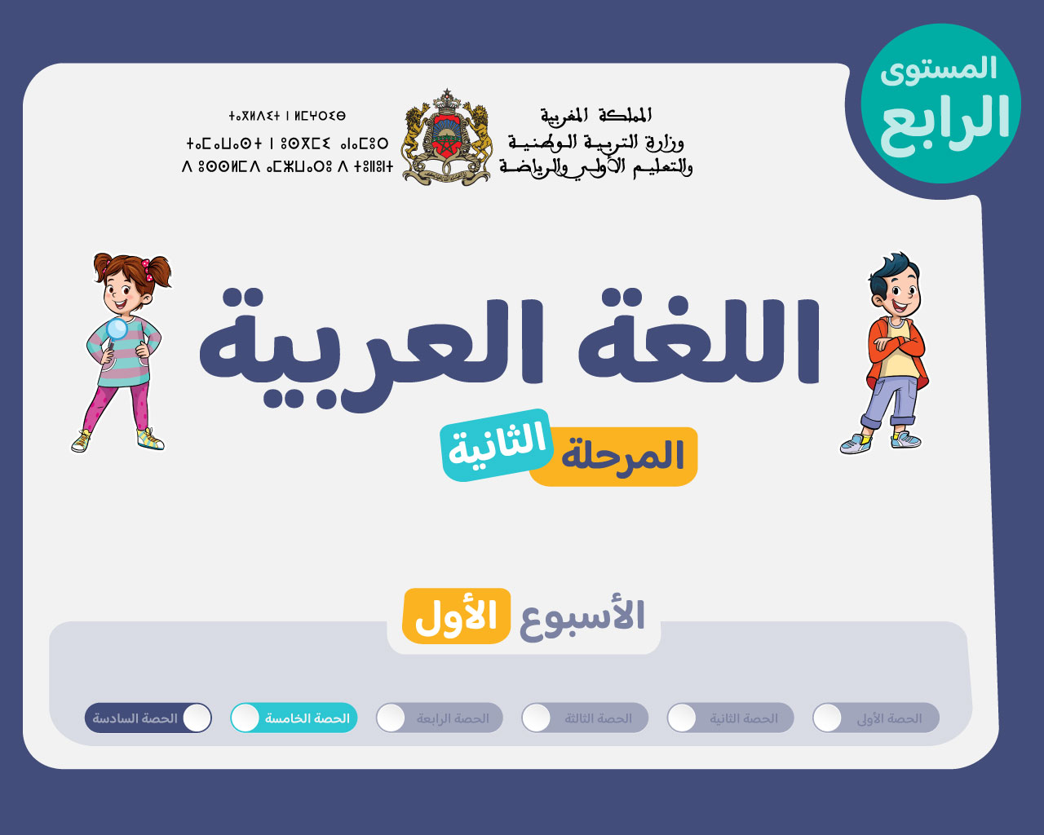
الثالث

Slide 2






تعيين تلميذ(ة) للإجابة
توجيهات و شرح التعليمات
عرض فيديو
المرور بين الصفوف للمساعدة و تصحيح الإنجازات
عمل في ثنائيات
نهاية الشريط، المرور إلى الشريحة الموالية.

Slide 3

تنظيم حصص الأسبوع
اليوم 4 -
اليوم1 -
نشاط اعتيادي (10)
ورشة الكتابة: الإملاء (30)
ورشة الكتابة : إنتاج كتابي - الحصة 1 (30)
نشاط اعتيادي (10)
المعجم (30)
الاستماع والتحدث (30)
اليوم 5 -
اليوم2 -
نشاط اعتيادي (10)
قراءة : استثمار النص (30)
ورشة الكتابة : إنتاج كتابي - الحصة 2 (30)
نشاط اعتيادي (10)
قراءة : التوقع والتحقق الفهم العام 30 د
قراءة : تعلم استراتيجية الفهم 30 د
اليوم 6 -
اليوم 3 -
نشاط اعتيادي (30)
شكل و فهم (40)
نشاط اعتيادي (10)
قراءة : استثمار الاستراتيجية (30)
ورشة الكتابة: الصرف والتحويل (30)
Révision
Lecture offerte

Slide 4


هيكلة حصة اليوم
تحدي الفهم
قراءة – ح4
إفريقيا أرض الثقافات: اِسْتِثْمارُ النَّصِّ.
إنتاج كتابي -2
كتابة وضعية وسط رديفة لقصة قصيرة. –ح2-

Slide 5

عند نهاية الحصة
على الأقل 80% من المتعلمين سيكونون قادرين على:
الإجابة عن أسئلة استثمار النص القرائي "إفريقيا أرض الثقافات"
كتابة وضعية وسط رديفة لقصة قصيرة.

Slide 6
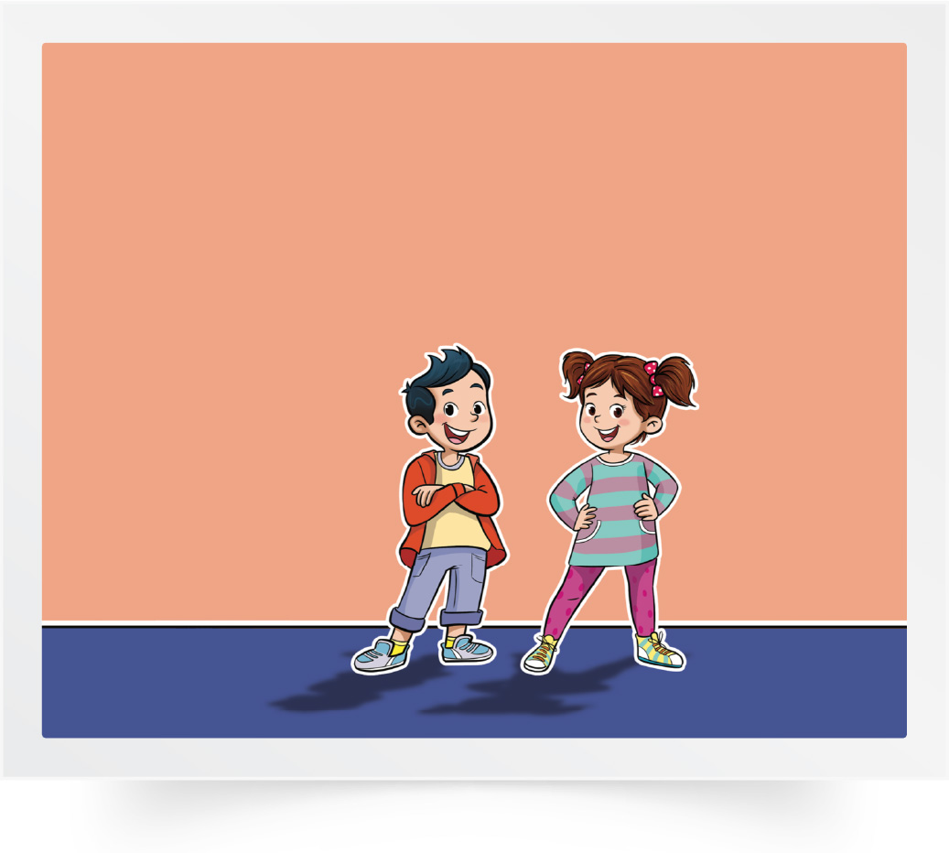
مرحبا بكم. سننطلق في حصة اللغة العربية.
اختــتام الحــصة
إنتاج كتابي ح2
قراءة ح4
نشاط اعتيادي

Slide 7



قبل أن نبدأ حصة اليوم سأذكركم بشروط الحصول على نجمة السلوك الجيد.
في كل حصة سيفوز ثلاثة منكم بالنجمة
اختــتام الحــصة
إنتاج كتابي ح2
قراءة ح4
نشاط اعتيادي
أُخْرِجُ وَ أَضَعُ أَدَواتي في مِحْفَظَتي بِهُدوءٍ، كَيْ لا أُزْعِجَ ٱلْآخَرينَ.
أَثْناءَ بَحْثي عَنِ ٱلْجَوابِ في ٱلنَّصِّ لا أَتَحَدَّثُ بِصَوْتٍ مُرْتَفِعٍ يُزْعِجُ ٱلْآخَرينَ.
أُنْصِتُ وأَنْتَبِهُ جَيِّداً لِلدَّرْسِ.

Slide 8

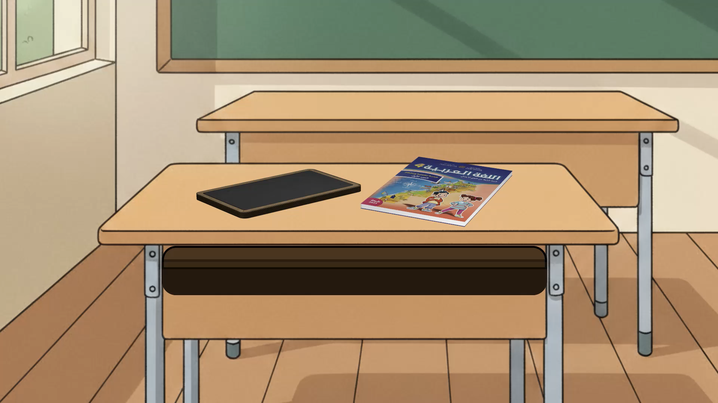
اختــتام الحــصة
إنتاج كتابي ح2
قراءة ح4
نشاط اعتيادي
ضعوا اللوحة والكراسة في القمطر.

Slide 9
انشطة اعتيادية
تحدي الفهم

Slide 10

في حصة اليوم، ستتدربون على الإجابة بسرعة عن أسئلة للفهم على شكل اختيار من متعدد.
اختــتام الحــصة
إنتاج كتابي ح2
قراءة ح4
نشاط اعتيادي

Slide 11

خذوا ألواحكم.
اختــتام الحــصة
إنتاج كتابي ح2
قراءة ح4
نشاط اعتيادي

Slide 12
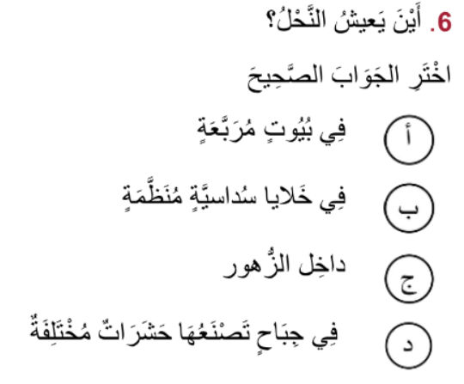
اقرؤوا السؤال جيدا . حددوا المطلوب. تذكروا كل الاختيارات المقدمة.
اختــتام الحــصة
إنتاج كتابي ح2
قراءة ح4
نشاط اعتيادي

Slide 13
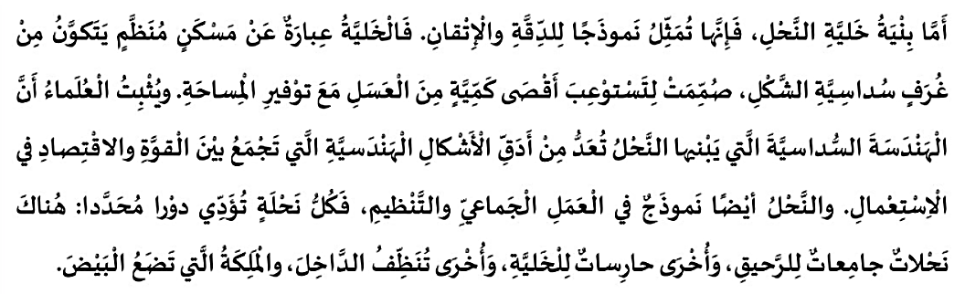
ابحثوا عن الجواب في النص . انتبهوا سيختفي النص بعد 10 ثوان.
اختــتام الحــصة
إنتاج كتابي ح2
قراءة ح4
نشاط اعتيادي

Slide 14
اكتبوا حرف الجواب الصحيح ثم ارفعوا الألواح عند سماع الاشارة.
اختــتام الحــصة
إنتاج كتابي ح2
قراءة ح4
نشاط اعتيادي

Slide 15
صححوا. من يشرح جوابه؟
اختــتام الحــصة
إنتاج كتابي ح2
قراءة ح4
نشاط اعتيادي


Slide 16
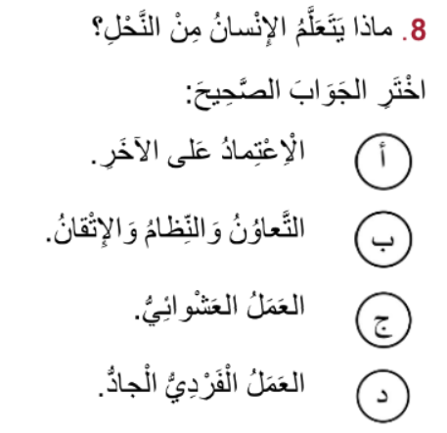
اقرؤوا السؤال جيدا . حددوا المطلوب. تذكروا ما قرأتم في النص.
اختــتام الحــصة
إنتاج كتابي ح2
قراءة ح4
نشاط اعتيادي

Slide 17
ابحثوا عن الجواب في النص . انتبهوا سيختفي النص بعد 10 ثوان.
اختــتام الحــصة
إنتاج كتابي ح2
قراءة ح4
نشاط اعتيادي

Slide 18
صححوا.
اختــتام الحــصة
إنتاج كتابي ح2
قراءة ح4
نشاط اعتيادي


Slide 19
ستقرؤون النص قراءة جماعية . من يريد أن يقود القراءة؟
-يحرص الأستاذ على تتبع مشاركة الجميع في القراءة الجماعية.
اختــتام الحــصة
إنتاج كتابي ح2
قراءة ح4
نشاط اعتيادي

Slide 20
قراءة –ح4
2
إِفْريقْيا أَرْضُ ٱلثَّقافاتِ: اِسْتِثْمارُ ٱلنَّصِّ.

Slide 21

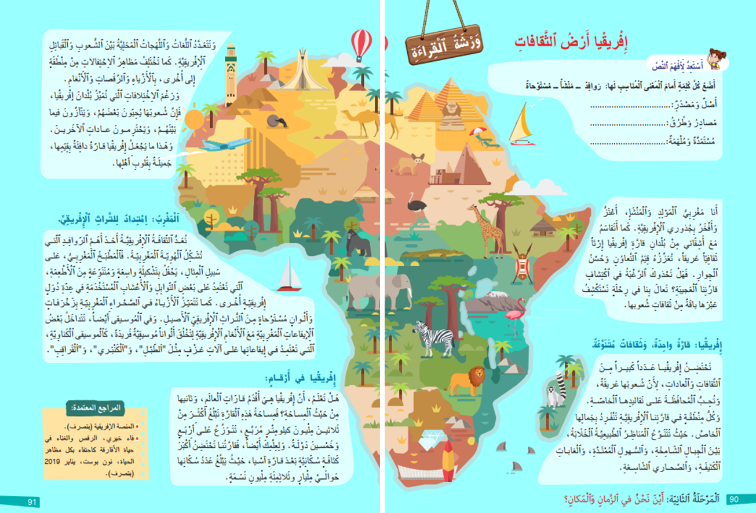
سنعمل في هذه الحصة على الإجابة عن مجموعة من الأسئلة لنعمق فهمنا للنص .
اختــتام الحــصة
إنتاج كتابي ح2
قراءة ح4
نشاط اعتيادي

Slide 22
الآن، خذوا الكراسة. من يقرأ النص قراءة جهرية سليمة، مع احترام قواعد الطلاقة؟ عند الإشارة سأختار من يواصل القراءة.
اختــتام الحــصة
إنتاج كتابي ح2
قراءة ح4
نشاط اعتيادي
Notes:
Ajouter une slide pour ka correstion de l’exercie en animation

Slide 23
الآن، خذوا الكراسة. من يقرأ النص قراءة جهرية سليمة، مع احترام قواعد الطلاقة؟ عند الإشارة سأختار من يواصل القراءة.
اختــتام الحــصة
إنتاج كتابي ح2
قراءة ح4
نشاط اعتيادي
كَيْفَ كانَتْ قِراءَةُ زَميلِكُمْ/زَميلَتِكُمْ:
لا | نَعَمْ
 |  | - هَلْ كان ٱلصَّوْتُ مَسْموعاً وَواضِحاً؟
 |  | - هل كانتِ ٱلْقِراءَةُ مُسْتَرْسَلَةً؟
 |  | - هل تَمَّ ٱحْتِرامُ قَواعِدِ ٱلْوَقْفِ؟
 |  | - هل تَمَّ ٱحْتِرامُ قَواعِدِ ٱلْوَصْلِ؟
Notes:
Ajouter une slide pour ka correstion de l’exercie en animation

Slide 24
أحسنتم، الآن اقرؤوا النص قراءة هامسة ، سأطرح عليكم بعدها مجموعة من الأسئلة
- أمامكم 5 دقائق للقراءة قبل أن نجيب عن أسئلة الاستثمار.
اختــتام الحــصة
إنتاج كتابي ح2
قراءة ح4
نشاط اعتيادي
Notes:
Ajouter une slide pour ka correstion de l’exercie en animation

Slide 25
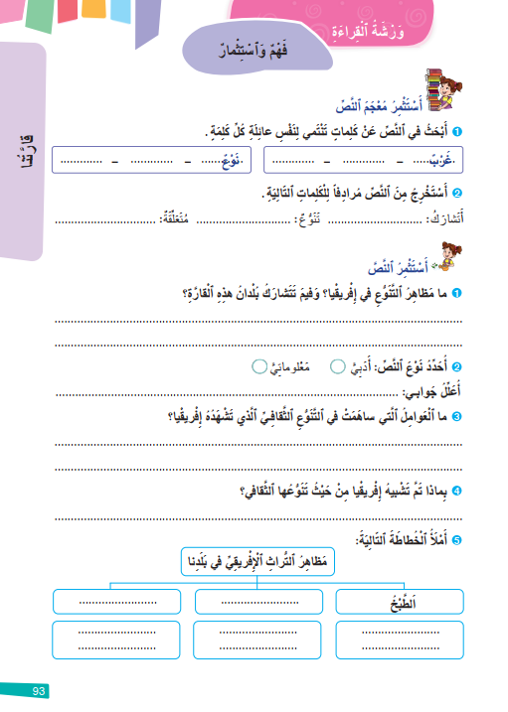
الآن بمفردكم و على كراساتكم أجيبوا عن الأسئلة التالية ص 93
اختــتام الحــصة
إنتاج كتابي ح2
قراءة ح4
نشاط اعتيادي
Notes:
Ajouter une slide pour ka correstion de l’exercie en animation

Slide 26

انتبهوا لتصحيح السؤال الأول.من يتقاسم معنا جوابه؟ - ما هي الجملة في النص التي تؤكد هذا الجواب ؟
-يضغط الأستاذ على زر جهاز التحكم لتظهر الإجابة.
اختــتام الحــصة
إنتاج كتابي ح2
قراءة ح4
نشاط اعتيادي
Notes:
Ajouter une slide pour ka correstion de l’exercie en animation

Slide 27
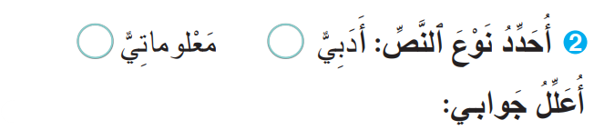
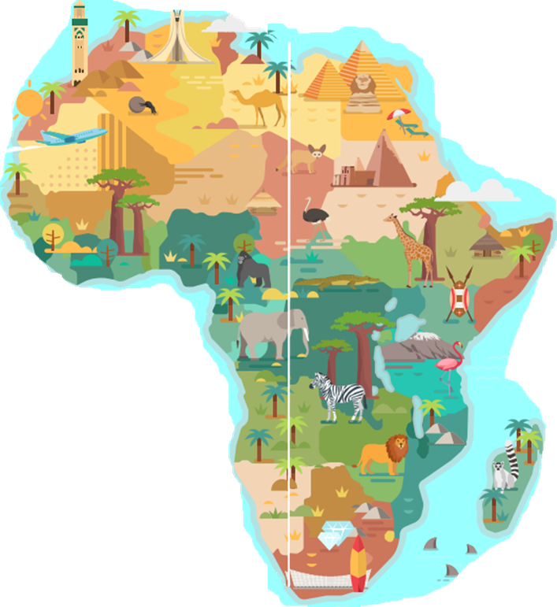
انتبهوا لتصحيح السؤال الثاني..من يتقاسم معنا جوابه؟
- ما هي الجملة في النص التي تؤكد هذا الجواب ؟
اختــتام الحــصة
إنتاج كتابي ح2
قراءة ح4
نشاط اعتيادي

اَلنَّصُّ ٱلْقِرائِيَّ "إِفْريقْيا أَرْضُ ٱلثَّقافاتِ" نَصُّ مَعْلوماتِيًّ لِأُنَّهُ يُقَدِّمُ مَعْلوماتٍ دَقيقَةً عَنْ قارَّةِ إِفْريقْيا كَما أن ٱلنَّصَّ لا يَحْكي قِصَّةً تَتَضَمَّنُ شَخْصِياتٍ تُحَرِّكُ أَحْداثاً في زَمانٍ وَمَكانِ مُحَدَّدٍ.
Notes:
Ajouter une slide pour ka correstion de l’exercie en animation

Slide 28
انتبهوا لتصحيح السؤال الثالث..من يتقاسم معنا جوابه؟
- ما هي الجملة في النص التي تؤكد هذا الجواب ؟
اختــتام الحــصة
إنتاج كتابي ح2
قراءة ح4
نشاط اعتيادي
اَلْعَوامِلُ ٱلَّتي ساهَمَتْ في ٱلتَّنَوُّعِ ٱلثَّقافِـيِّ ٱلَّذي تَشْهَدُهُ إِفْريقْيا هِيَ غِنى عَراقَةِ وَأَصالَةِ شُعوبِـها، وَٱخْتِلافِ جُغْرافْيا بُلْدانِـها.
Notes:
Ajouter une slide pour ka correstion de l’exercie en animation

Slide 29

انتبهوا لتصحيح السؤال الرابع..من يتقاسم معنا جوابه؟
- ما هي الجملة في النص التي تؤكد هذا الجواب ؟
اختــتام الحــصة
إنتاج كتابي ح2
قراءة ح4
نشاط اعتيادي
تَمَّ تَشْبيهُ إِفْريقْيا مِنْ حَيْثُ تَنَوُّعِها ٱلثَّقافِيِّ بِأَنَّها لَوْحَةٌ فَنِّيَّةٌ مُتَعَدِّدَةُ ٱلْأَلْوانِ.
Notes:
Ajouter une slide pour ka correstion de l’exercie en animation

Slide 30
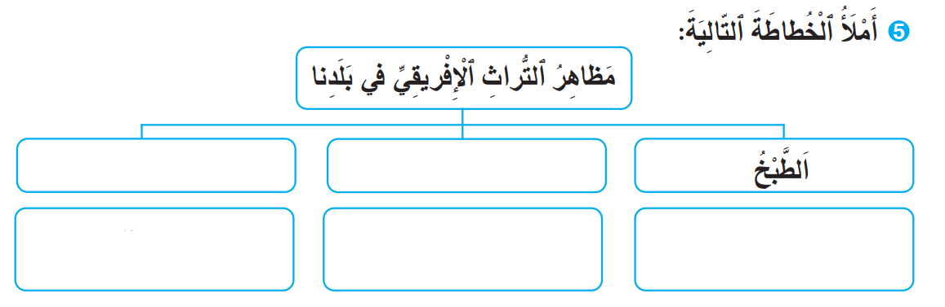
انتبهوا لتصحيح السؤال الخامس..من يتقاسم معنا جوابه؟
- ما هي الجملة في النص التي تؤكد هذا الجواب ؟
اختــتام الحــصة
إنتاج كتابي ح2
قراءة ح4
نشاط اعتيادي
اَلْموسيقى
اَلْأَزْياءُ في ٱلصَّحْراءِ ٱلْمَغْرِبِيَّةِ
تَتَدَخَّلُ بَعْضُ ٱلْايقاعاتِ ٱلْمَغْرِبِيَّةِ مَعَ ٱلْأَنْغامِ ٱلْإِفْريقِيَّةِ لِتُحَقِّقَ أَلْواناً موسيقِيَّةً فَريدَةً،كَٱلنَّمَطِ ٱلْكْناوِيِّ.
تَتَمَيَّزُ بِزَخْرَفاتٍ وَ أَلْوانٍ مُسْتَوْحاةٍ مِنَ ٱلتُّراثِ ٱلْإِفْريقِيِّ ٱلْأَصيلِ.
يَعْتَمِدُ عَلى ٱلتَّوابِلِ وَ ٱلأعْشابِ ٱلْمُسْتَخْدَمَةِ في عِدَّةِ دُوَلٍ إِفْريقِيَّةٍ أُخْرى.
Notes:
Ajouter une slide pour ka correstion de l’exercie en animation

Slide 31
مَنْ يَقومُ إلى ٱلسَّبُّورَةِ وَيُقَدِّمُ لَنا عَرْضاً شَفَهِيّاً حَوْلَ إِفْريقْيا؟
اختــتام الحــصة
إنتاج كتابي ح2
قراءة ح4
نشاط اعتيادي
مَنْ يَقومُ إلى ٱلسَّبُّورَةِ وَيُقَدِّمُ لَنا عَرْضاً شَفَهِيّاً حَوْلَ إِفْريقْيا؟
(دونَ قِراءَةِ ٱلنّصّ)
Notes:
Ajouter une slide pour ka correstion de l’exercie en animation

Slide 32
السؤال الرابع :ما الْمَقْطَعُ الَّذي أَعْجَبَكَ في النَّصِّ؟ لِماذا؟
اختــتام الحــصة
إنتاج كتابي ح2
قراءة ح4
نشاط اعتيادي
ما ٱلْمَقْطَعُ ٱلَّذي أَعْجَبَكَ في ٱلنَّصِّ؟ لِماذا؟
Notes:
Ajouter une slide pour ka correstion de l’exercie en animation

Slide 33
إنتاج كتابي – ح2
3
كتابة وضعية وسط رديفة لقصة قصيرة.

Slide 34

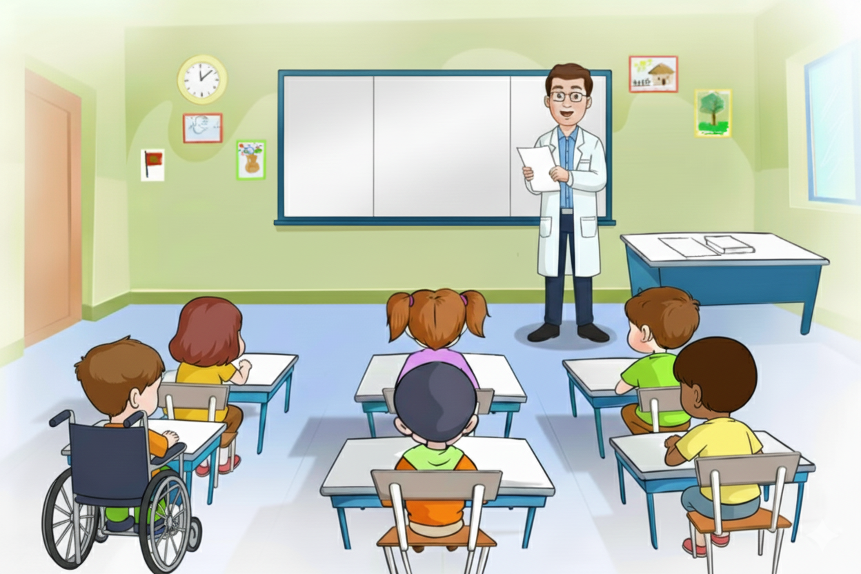
ماذا تعلمنا في الحصة الماضية؟
اختــتام الحــصة
إنتاج كتابي ح2
قراءة ح4
نشاط اعتيادي

Slide 35
من يذكرنا بخوات كتابة وضعية بداية قصة قصيرة؟
اختــتام الحــصة
إنتاج كتابي ح2
قراءة ح4
نشاط اعتيادي
كِتابَةُ وَضْعِيَّةِ بِدايَةٍ قِصَّةٍ قَصيرَةٍ.

Slide 36
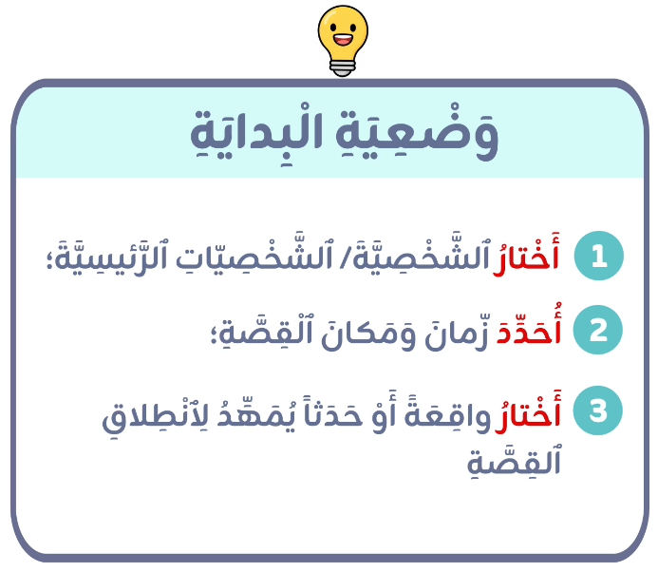
أحسنتم من يقرأ؟
اختــتام الحــصة
إنتاج كتابي ح2
قراءة ح4
نشاط اعتيادي

Slide 37

سنواصل تدربا في هذه الحصة على كتابة وضعية وسط قصة رديفة. تابعوا الفديو
اختــتام الحــصة
إنتاج كتابي ح2
قراءة ح4
نشاط اعتيادي

Slide 38
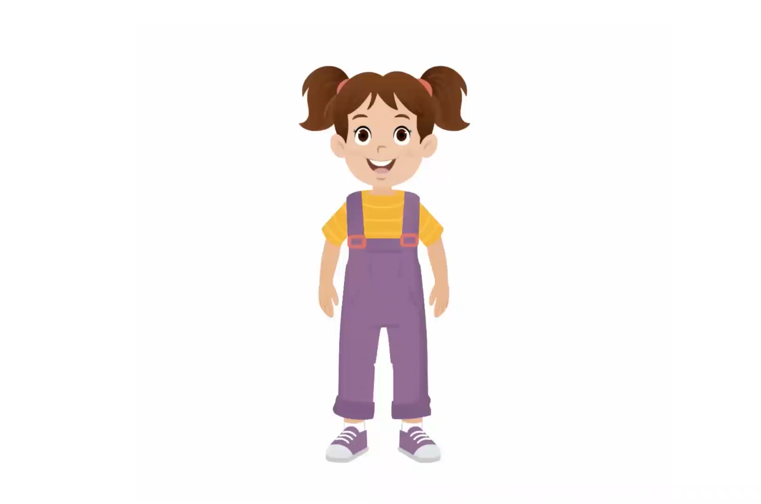
عرض فديو كتابة وضعية وسط قصة قصيرة رديفة
اختــتام الحــصة
إنتاج كتابي ح2
قراءة ح4
نشاط اعتيادي

Slide 39
من يذكرنا بخوات كتابة وضعية وسط قصة قصيرة؟
اختــتام الحــصة
إنتاج كتابي ح2
قراءة ح4
نشاط اعتيادي
كِتابَةُ وَضْعِيَّةِ وَسَطِ قِصَّةٍ قَصيرَةٍ.

Slide 40
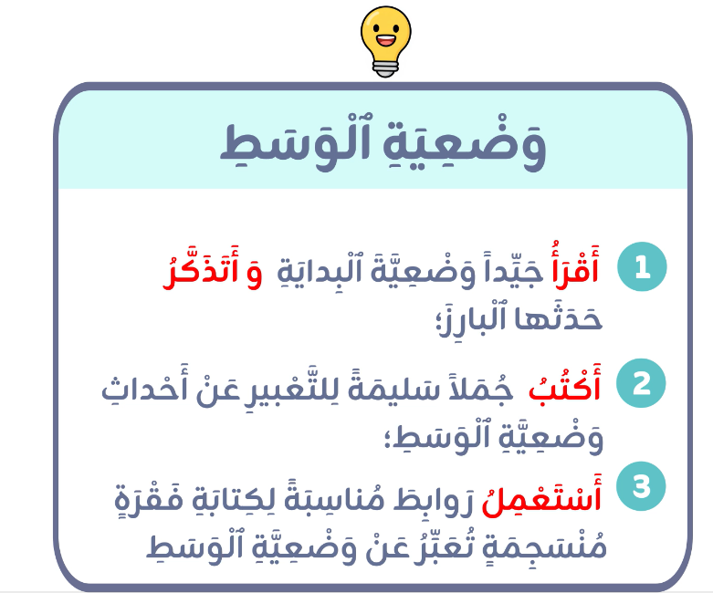
أحسنتم من يقرأ؟
اختــتام الحــصة
إنتاج كتابي ح2
قراءة ح4
نشاط اعتيادي

Slide 41
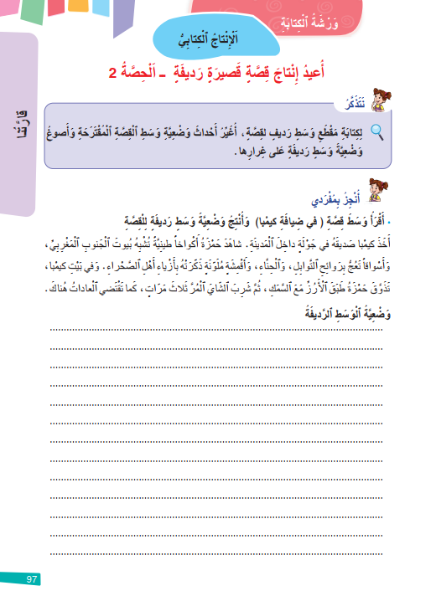
بمفردكم،خذوا كراساتكم على الصفحة رقم 97 و أنجزوا التمرين التالي
اختــتام الحــصة
إنتاج كتابي ح2
قراءة ح4
نشاط اعتيادي

Slide 42
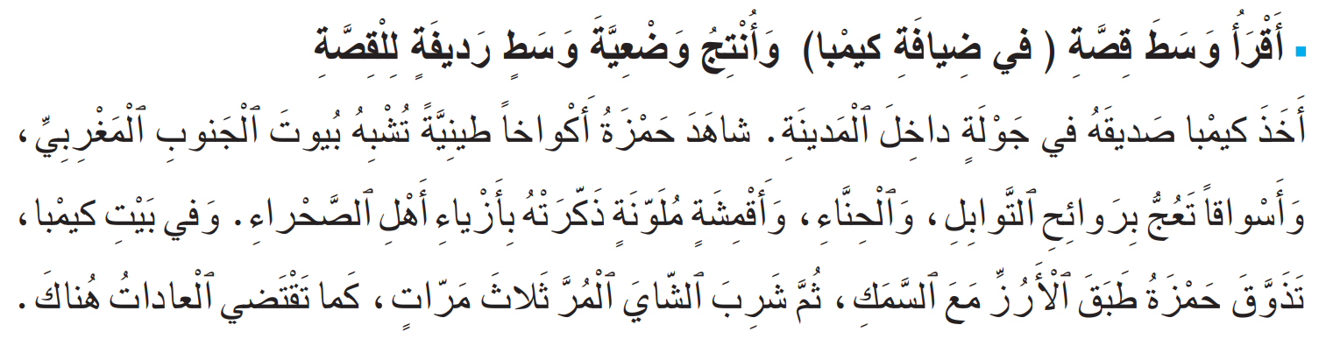
أقرأ وسط قصة (في ضيافة كيميا) و أنتج وضعية وسط رديفة للقصة
اختــتام الحــصة
إنتاج كتابي ح2
قراءة ح4
نشاط اعتيادي

Slide 43
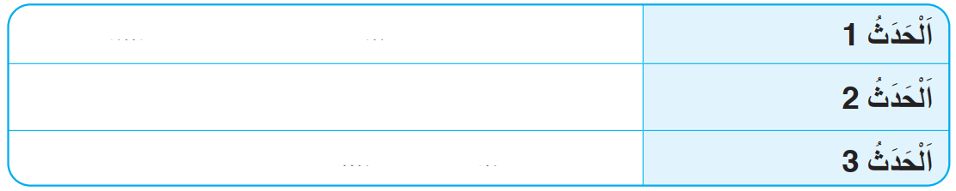
انتبهوا للتصحيح: نحدد أحداث القصة.
اختــتام الحــصة
إنتاج كتابي ح2
قراءة ح4
نشاط اعتيادي
أَخَذَ مامادو صَديقَهُ سَعْدُ في جَوْلَةٍ داخِلَ ٱلْمَدينَةِ، وَشاهَدا مَعالِمَها.
تَذَوَّقَ سَعْدُ طَبَقَ ٱلأَرُزِّ مَعَ ٱلسَّمَكِ في بَيْتِ مامادو.
شَرِبَ سَعْدُ ٱلشّايَ ٱلْمُرَّ ثَلاثَ مَرّاتٍ حَسَبَ ٱلْعاداتِ ٱلْمَحَلِّيَّةِ.

Slide 44
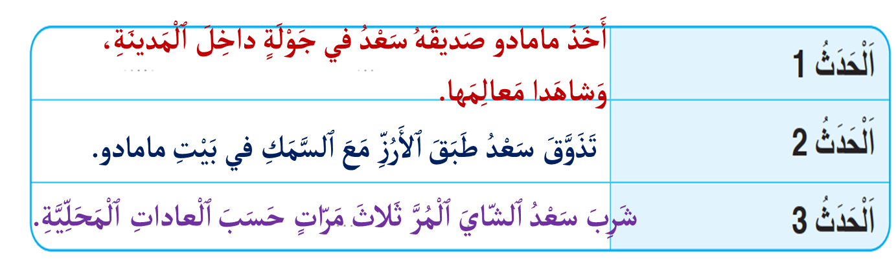
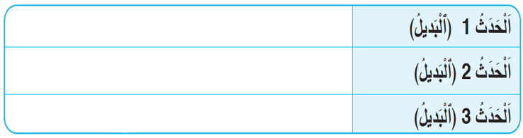
نحدد الآن الأحداث البديلة لمقطع الوسط الرديف
اختــتام الحــصة
إنتاج كتابي ح2
قراءة ح4
نشاط اعتيادي
لَعِبَ سَعْدُ وَمامادو كُرَةَ القَدَمِ مَعَ بَعْضِ الأَصْدِقَاءِ فِي المَلْعَبِ.
زَارَا مَكْتَبَةَ المَدْرَسَةِ وَ اسْتَمْتَعا بِقِصَّةٍ شَيِّقَةً.
حَضَرَا عَرْضًا فَنِّيًّا فِي قَاعَةِ الرِّيَاضِيَّاتِ.

Slide 45
هذا نموذج لوضعية وسط رديفة على غرار الوضعية الأصلية.
اختــتام الحــصة
إنتاج كتابي ح2
قراءة ح4
نشاط اعتيادي
أَخَذَ مامادو صَديقَهُ سَعْدَ في جَوْلَةٍ دَاخِلَ مَلْعَبِ ٱلْمَدْرَسَةِ. شاهَدا ٱلْمَبانِيَ ٱلْحَديثَةَ وَٱلسّاحاتِ ٱلْواسِعَةَ.
وَفي نِهايَةِ ٱلْجَوْلَةِ، لَعِبا كُرَةَ ٱلْقَدَمِ مَعَ بَعْضِ ٱلأَصْدِقاءِ بِحَماسٍ كَبيرٍ. ثُمَّ زارا مَكْتَبَةَ ٱلْمَدْرَسَةِ، وَٱسْتَمْتَعا بِقِصَّةٍ شَيِّقَةٍ عَنْ مُغامَراتٍ أَدْغالِ إِفْريقْيا. أَخيراً، حَضَرا عَرْضاً فَنِّيّاً جَميلاً في قاعَةِ ٱلْأَنْشِطَةِ، أَبْهَرَهُما بِأَلْوانِهِ وَأَفْكارِهِ ٱلْمُبْتَكَرَةِ.

Slide 46
اختــتام الحــصة
ماذا تعلمتم اليوم؟

Slide 47
ماذا تعلمتم اليوم؟
اختــتام الحــصة
إنتاج كتابي ح2
قراءة ح4
نشاط اعتيادي
في هَذِهِ ٱلْحِصَّةِ
تَدَرَّبْتُ عَلى مَهارَةِ كِتابَةِ وَضْعِيَّةِ وَسَطٍ رَديفَةٍ لِقِصَّةٍ قَصيرَةٍ.
أَجَبْتُ عَنْ أَسْئِلَةِٱسْتِثْمارِ ٱلنَّصِّ ٱلْقِرائِيِّ « إِفْريقْيا أَرْضُ الثَّقافاتِ"

Slide 48


Slide 49
بناء على إنجازات المتعلمين خلال الممارسة المستقلة
ما تقديرك لنسبة التحكم في هدف الدرس؟
تسجل النسبة على صفحة اليوم من مذكرة الأستاذ.

